Slide 1
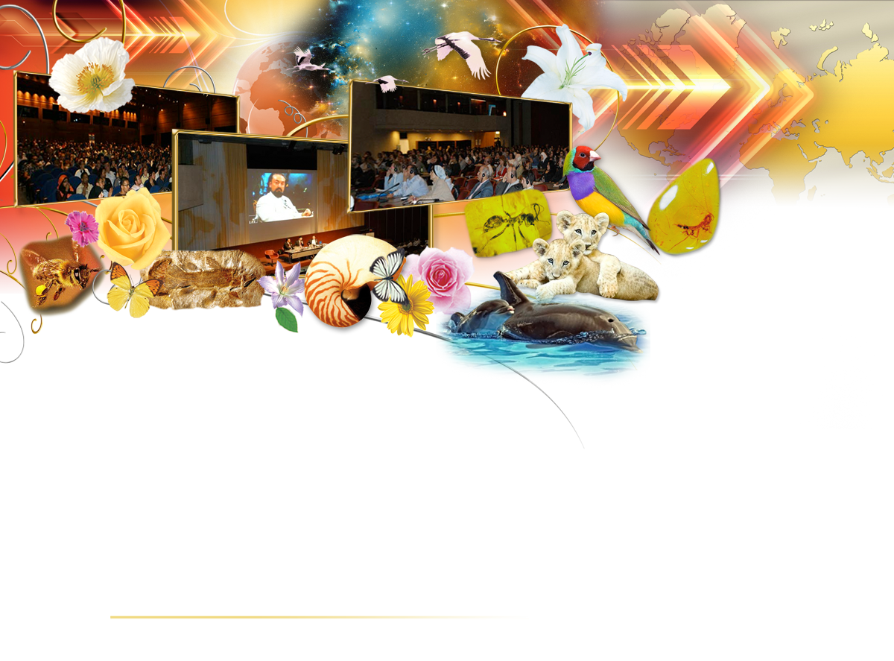


進化論的垮台
^{與} 創造的明證
HARUN YAHYA INTERNATIONAL
Notes:
01 - 引言
自「進化論」被提出至今已有150年歷史，對大部份人的世界觀有重大的影響。這騙人理論假設
• 人是偶然巧合而來
• 人是一種動物
• 適者生存，人要存活就得自私地鬥爭
在世界各地，學校裡不少的生物教科書將「進化論」當事實般教育孩童。但實際上，內裡包括很多錯誤的理論，假的證據、穿鑿附會，對化石的錯誤演繹等。
這些神話，誤導大部份受教育的人，令他們深信不疑。可是，多年來導師所教導的「生命的歷史」，卻是一個假象，一個全球推動的「進化論」。

Slide 2

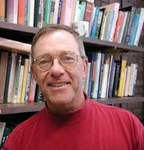
弗圖瑪 (Douglas J. Futuyma) :
「生物或是以完整的形態出現在地球上的，或者不是。如果不是，它們必然是從先前的物種逐步發展而來。如果它們確是以完整的狀態出現的，它們就必然是被某種全能的智慧創造出來的。」
Douglas J. Futuyma, Science on Trial, Pantheon Books, New York, 1983, p. 197.
Notes:
當代最有名的進化論倡導者之一、生物學家弗圖瑪(Futuyma)曾說：
[「生物或是以完全的形態出現在地球上的，或者不是。如果不是，它們必然是從先前的物種逐步發展而來。如果它們確是以完全的狀態出現的，它們就必然是被某種全能的智慧所創造出來的。」]
因此，進化論倡導者弗圖瑪亦接受這事實。

Slide 3
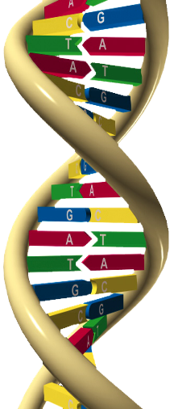
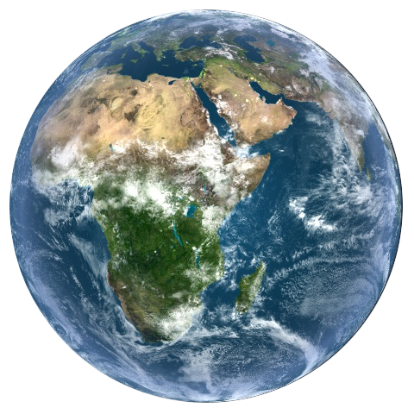
要證明生命來自進化過程，
進化論者得解答以下的問題：
1-地球上的生命源自何處？
2-進化機制是怎樣運作的？
3-若所有物種都是進化而來，那麼必然有大量的化石證據，但到現在找到任何化石的證據嗎？
Notes:
現在讓我們檢討一下進化論的要點，並用科學驗證它。
[ 要證明生命來自進化過程，進化論者得解答以下的問題：
1. 第一個生物─那怕只是蛋白質，是怎樣在地球出現的呢？
2. 所謂的進化機制是否真正令一種生物演化成另一種生物的呢？
3. 若所有物種都是進化而來，那麼必然有大量的化石證據，但到現在找到任何化石的證據嗎？]
在驗證這些理論之前，我們首先必須了解達爾文的假神─「巧合」(chance)。

Slide 4
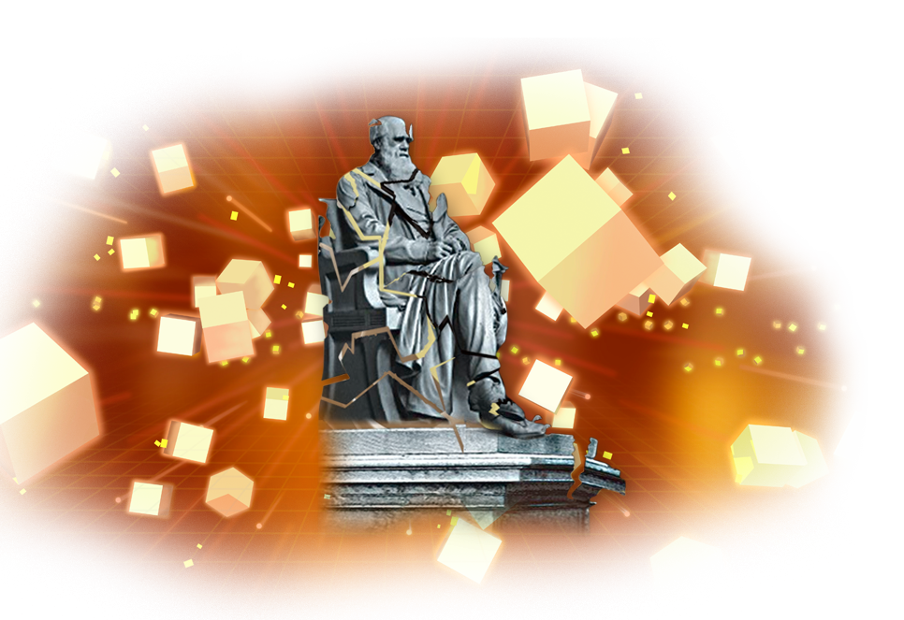
「巧合」是達爾文進化論的假神，假設它能造就一切及能行神蹟。
Notes:
02 - 「巧合」(chance)
[「機緣巧合」是進化論的假神，假設它能造就一切及能行神蹟。 ]
根據達爾文理論，「時間」加上「巧合」就能令任何複雜的東西神奇地發生。
他們認為第一個細胞是自然的、神奇地從一堆泥生成的。雀鳥完美的眼睛和翅膀也歸究於突然出現。這種非理性和不科學的解釋，反映達爾文論者並不用清醒的頭腦去思考問題。
甚至諾貝爾獎得主生物學家喬治‧沃爾德(George Wald)也表示達爾文主義者相信魔法方程式；「時間+巧合」。
但實際上，宇宙萬物都建立在一種非常巧妙的平衡中；地球在完美的平衡中，只要偏離小許平衡，整個系統即將告終。所有生命擁有異常複雜的結構。每項細節，均需全能的智慧的傑作；即全能真主的作為。
巧合的事情只是隨機發生，並無有意識的個體在背後規劃指導其產生。

Slide 5
問題一
首個活細胞是如何生成的？
Notes:
03 - 單是蛋白質已足夠駁倒進化論
問題一：首個生命── 第一個細胞是怎樣得來的呢？
Yazı değişecek: “How did the so-called first living cell form”

Slide 6

Notes:
達爾文論者經常將問題簡單化，胡亂的說「細胞從泥漿裡出現」及「DNA自動開始自我複製。」
但實際上，生命是異常複雜的。

Slide 7
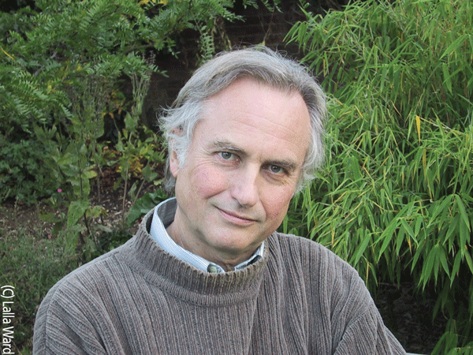
Richard Dawkins:
... The jet engine analogy suggested that animals ought to be risible monstrosities of lashed-up improvisation, top-heavy with grotesque relics of patched-over antiquity. How can we reconcile this reasonable expectation with the formidable grace of the hunting cheetah, the aerodynamic beauty of the swift, the scrupulous attention to deceptive detail of the leaf insect?
Richard Dawkins, The Extended Phenotype,
Oxford University Press, 1999, p. 40
Notes:
噴射機引擎的比喻表明，動物應該是可笑的怪物應急的即興創作，頭重腳輕以怪誕的修補過的古代文物。我們怎樣才能調和這個合理的期望與強大的恩典獵獵豹，迅速的氣動美，葉蟲欺騙性細節一絲不苟的關注？

Slide 8
單個蛋白質份子
駁倒進化論
單個蛋白質份子靠巧合而成的機會率只是「零」。

Slide 9
蛋白質需要靠其他蛋白質生成
DNA、蛋白質及完全成熟的細胞是建構複雜的蛋白質的必要條件。
Notes:
> 一點必須強調的是── [蛋白質需要靠其他蛋白質製成 ]
> 就算製造蛋白質所需的材料，包括建構蛋白質的基本單元──氨基酸(amino acid)也齊備，也無法製造蛋白質；因為 [ DNA、蛋白質、完備的細胞才是建構複雜的蛋白質的必要條件。]

Slide 10
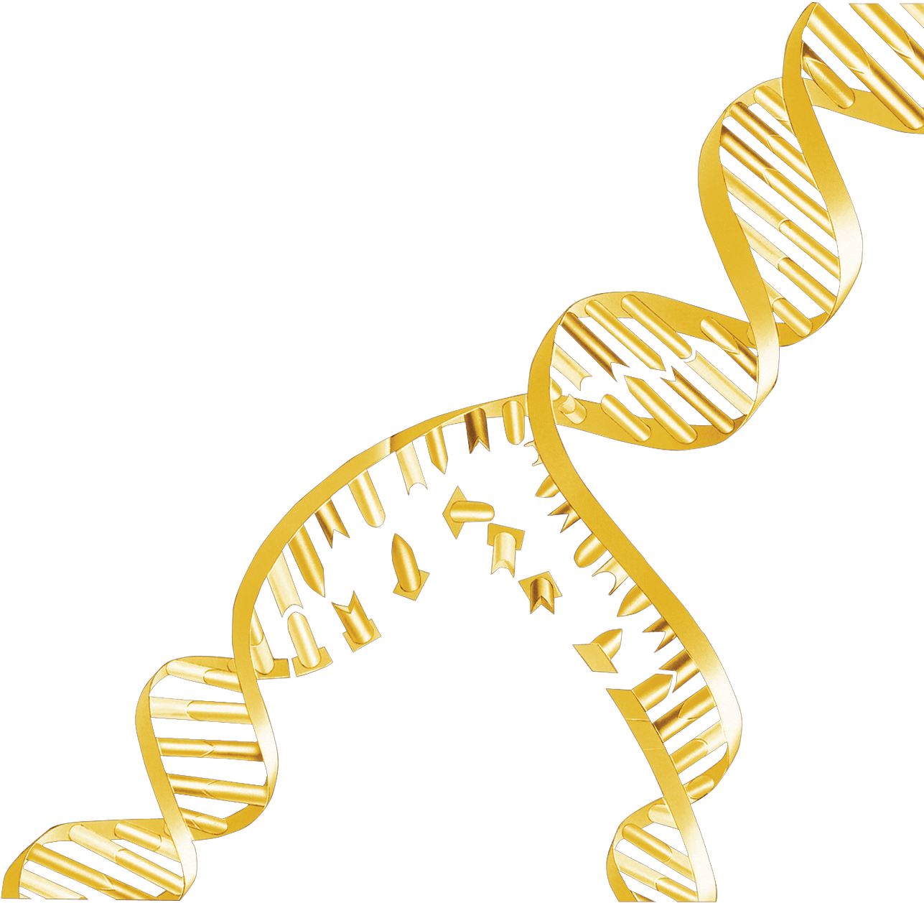
要製造單個新的蛋白質，必需近百個不同的蛋白質，各自發揮不同的作用，互相配合而成，單一個的蛋白質無法成事。
Notes:
[ 要製造一個新的蛋白質，必需近百個不同的蛋白質各自發揮不同的作用，互相配合而成，單一個的蛋白質無法成事。]
達爾文論者必須交代單一蛋白質如何能自我生成，這完全不能成立。

Slide 11
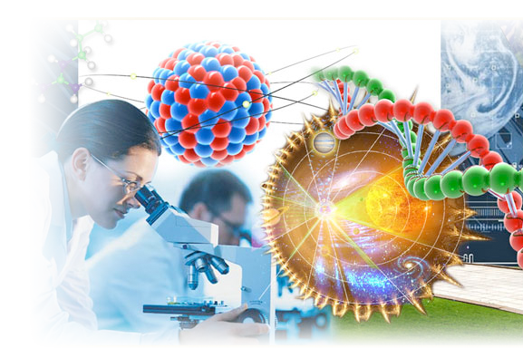
既然達爾文論者無法交代單一蛋白質的構成，進化論就無法站得住腳；至於其他的演譯，就更不足論。

Slide 12
生成單個有用的蛋白質份子的
三個基本條件
1- 在蛋白質鏈上的所有胺基酸都是有正確的類別及合適的排列次序 。
2- 所有在蛋白質鏈上的胺基酸都是
左旋的 。
3- 所有的胺基酸都相互連在一起而形成
「肽鍵」(peptide bond )。

Slide 13
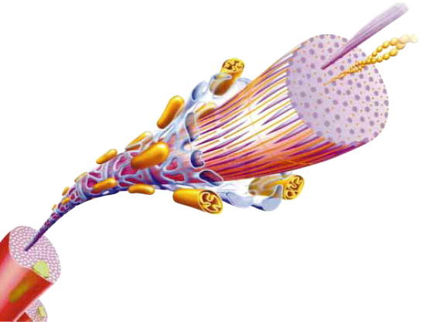
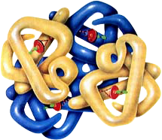
蛋白質的設計

Slide 14
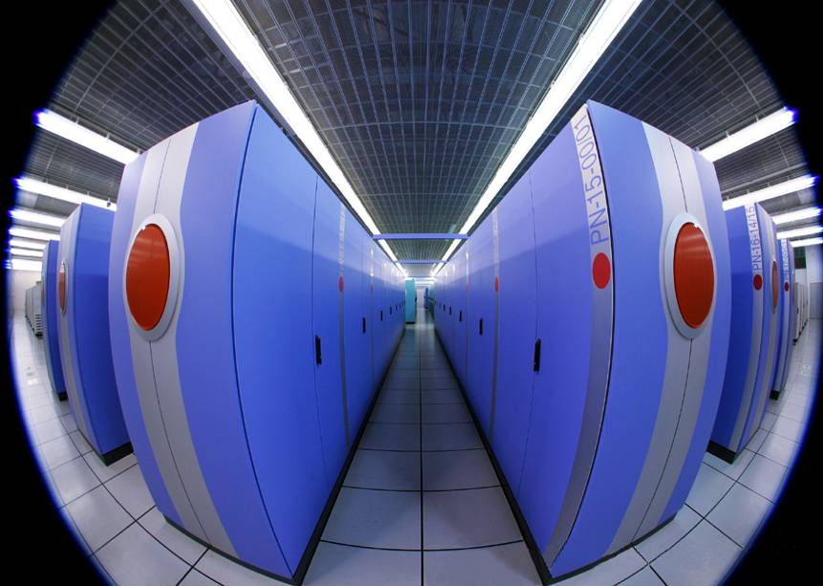
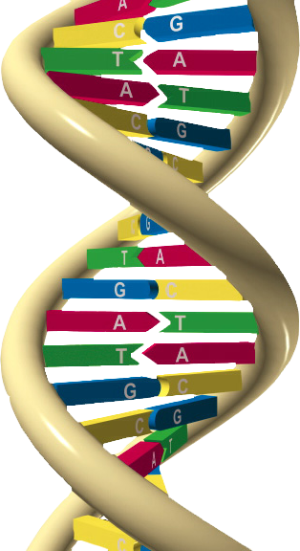
Notes:
Daha iyi bir dna resmi varsa değiştirebilir miyiz.

Slide 15
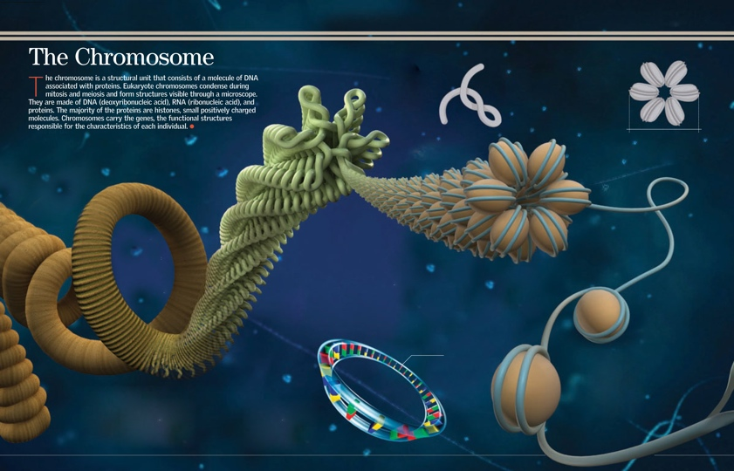



Slide 16
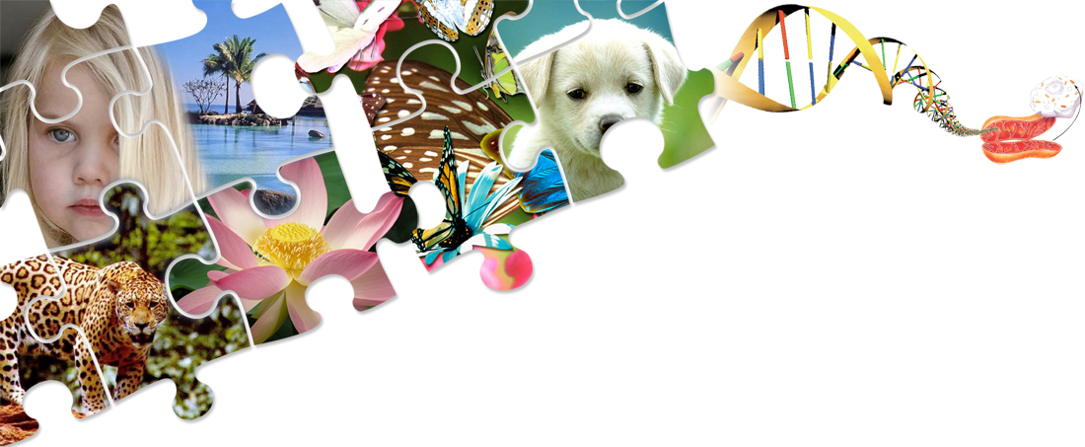
在探究生命開始階段時，
進化論便已跨台。
Notes:
其實蛋白質、DNA、RNA等若無細胞的存在，完全無法起甚麼作用。
故，[ 在探究生命的源頭的課題上，已使進化論跨台。]
在還未論及化石、古生物、微生物學、遺傳學等課題前；單是蛋白質的構成，已足令達爾文論消失。

Slide 17

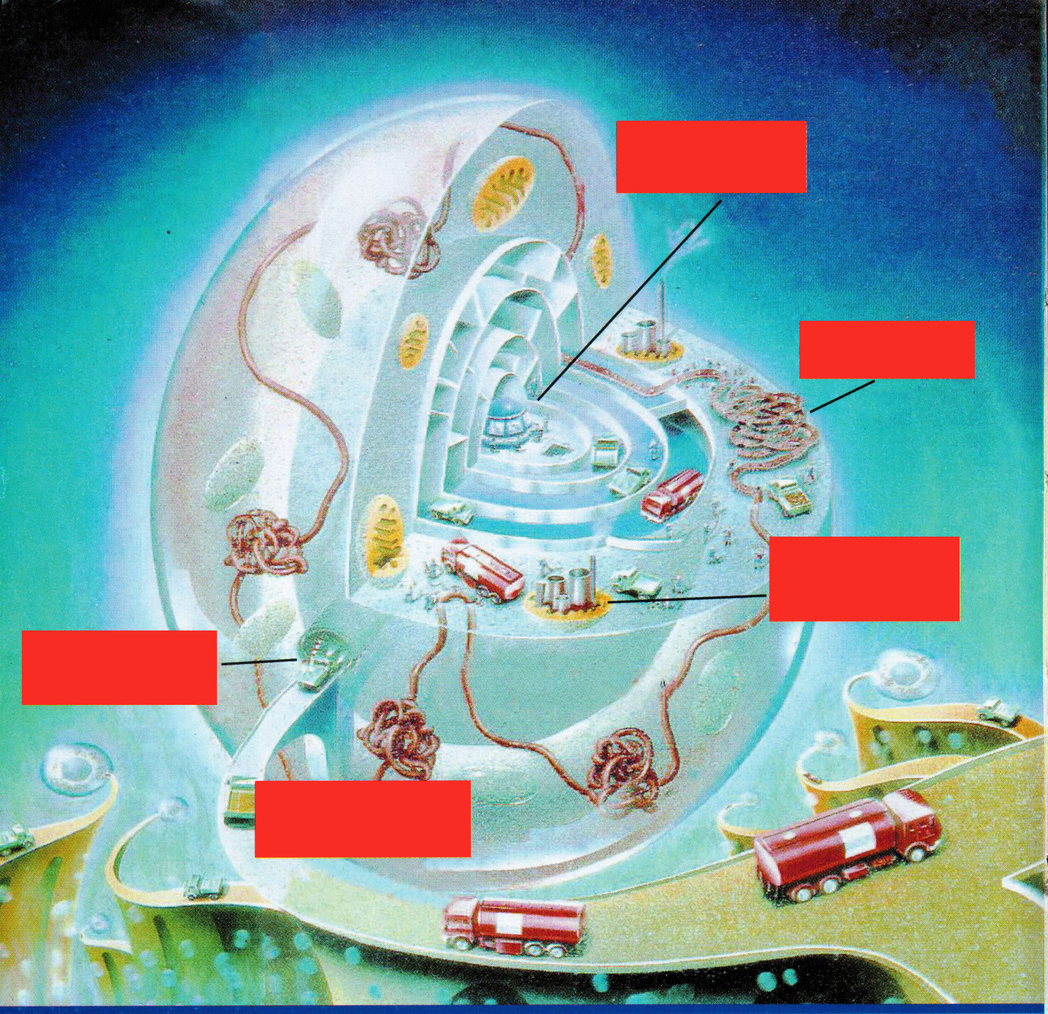
細胞核
DNA資料庫
NUCLEUS
THE DNA DATABANK OF THE CELL
內質網
高速公路
ENDOPLASMIC
RETICULUM
HIGHWAYS
線粒體
細胞的發電站
MITOCHONDRIA
POWERSTATION OF THE CELL
細胞膜
保護膜
CELL MEMBRANE
PROTECTIVE CELL MEMBRANE
細胞膜的閘門選擇性的閘門
GATES OF THE CELL
MEMBRANE
SELECTIVE GATES
Notes:
蛋白質、單細胞的複雜性，已成達爾文論者的惡夢。
一個細胞比紐約市還要複雜。

Slide 18
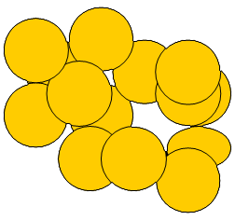
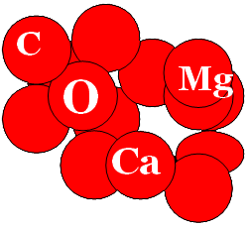
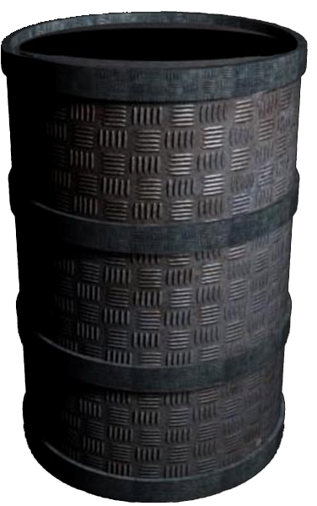
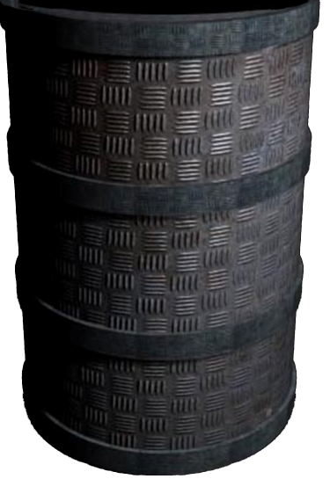

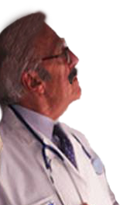
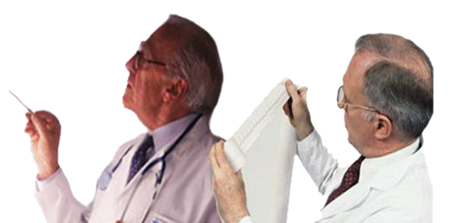
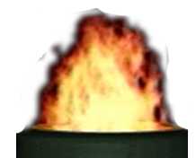

Slide 19
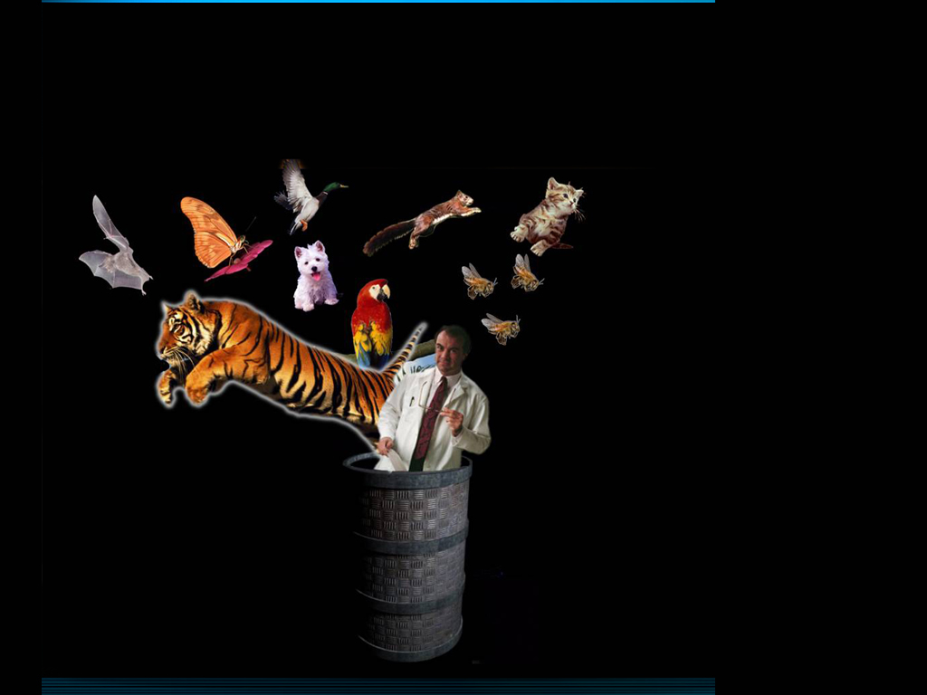
?
Notes:
Bu ve bundan sonraki slayttaki varil örneği, metinde nerede geçiyordu hatırlayamıyorum. Sonra yerini değiştireceğiz.

Slide 20
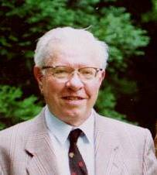
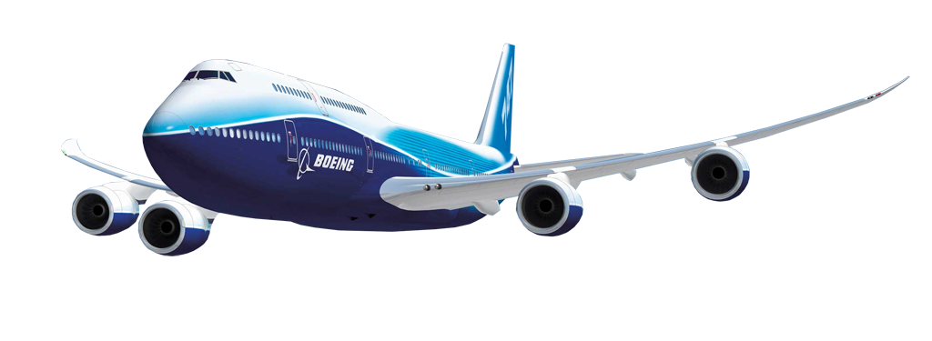
霍伊爾 (Fred Hoyle):
高等生命型態能如此形成的機會率，就好比龍捲風橫掃過垃圾崗後而組成一架747珍寶客機一樣的微小。
"Hoyle on Evolution,” Nature, vol. 294, November 12, 1981, p.105.
(1915-2001)
『由智慧者創造』這套理論是顯而易明的，叫人奇怪的是它既然能自圓其說，為何不被廣泛地接納？其原因基於心理因素大於科學因素。
Fred Hoyle, Chandra Wickramasinghe, Evolution from Space, New York, Simon & Schuster, 1984, p. 148
Notes:
弗雷德·霍伊爾爵士，FRS（Sir Fred Hoyle），英國著名天文學家。
研究領域非常廣泛，除了天體物理學和宇宙學之外，霍伊爾還在巨石陣用途、核能利用、以及冰河時期的相關領域進行過研究。

Slide 21

「他創造衆生，然後再造他們，再造對於他是更容易的。天地間最高的典型，屬於他，他是萬能的，至睿的。」
(古蘭經 30: 27)

Slide 22
問題二
進化論的機制是怎樣運作的？
Notes:
複雜的單細胞，絕不可能是巧合而成。
第二個問題：「天然界有沒有任何機制使生物進化呢？」

Slide 23
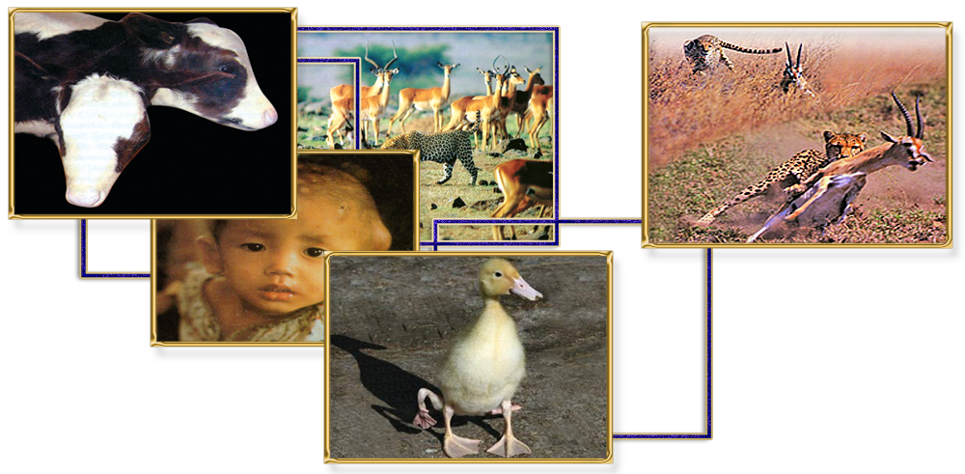
假想的進化機制
天擇( Natural Selection)
突變 (Mutations)
Notes:
04 - 假想的進化機制
新達爾文模式是現今「主流」論點，它假設生命依賴兩個機制進化：「自然選擇」及「突變」。依據這理論自然選擇與突變是兩互補的因素。首先，生物中基因的隨機突變，產生新特性，而合適的將被自然選擇所挑選而保留，故所有生物便會進化。
以下研究這假設的可信性：
天然選擇Natural Selection﹝天擇論﹞
天擇論假設生物能更適應自然環境的便能存活並生產後代；那些不能適應的便會滅亡。例如： 一群鹿受捕食威脅時，跑得快的便能存活。但無論這過程維持多久，也不能使鹿演變成其他另一種生物的。在基因容許的情況下，鹿或會比前跑得更快，但鹿還仍是鹿而已。

Slide 24
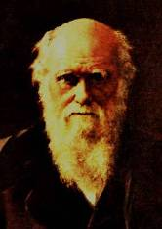
達爾文 (Charles Darwin):
(1809-1882)
「天擇無濟於事，要待偶然出現有利的突變才能成事。」
Charles Darwin, The Origin of Species: A Facsimile of the First Edition, Harvard University Press, 1964, p. 177
Notes:
故，天擇無法使任何東西演化。
達爾文也接受這事實，[「天擇無濟於事，要待偶然出現有利的突變才能成事。」]

Slide 25
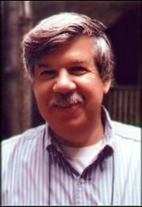
古爾德 (Stephen Jay Gould):
(1941-2002)
「達爾文進化論的核心在於：『天擇是進化的動力』。無人否認：天擇可產生消除不合適的負面作用，但達爾文主義更需要天擇能創造合適者的出現。」
Stephen Jay Gould, "The Return of Hopeful Monsters", Natural History, Vol. 86, July-August 1977, p. 28.
Notes:
史蒂芬·傑伊·古爾德是一名美國古生物學家、演化生物學家，科學史學家與科普作家，職業生涯中大多在哈佛大學擔任教職，並曾在紐約的美國自然史博物館工作。
天擇不會改變DNA或任何基因，它只會去除群中有缺陷的、病、弱者。因此，不會產生新的品種。不會增加基因的資訊。
故此，新達爾文論者要將「天擇」加「突變」來「產生有利的變化」。但，我們將見到「突變」只會產生不利的變化，殘缺及死亡。

Slide 26
「難道他們以被創造而不能創造任何物的東西去配真主嗎！ 」
(古蘭經 7:191)

Slide 27
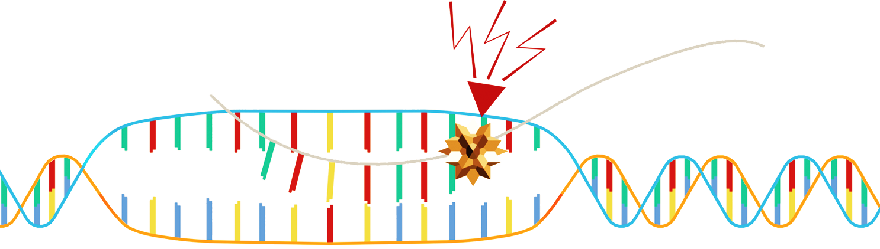
突變
引發自：
x -射線
化學劑
紫外線
在 DNA複製過程中
Notes:
突變 (Mutation)
突變是基因的物質或DNA的破壞或更換，通常是由於外來有害因素如輻射或化學作用所引致。
一般引致癌症或其化障礙。

Slide 28

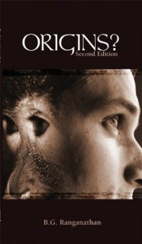
蘭加納森 (B. G. Ranganathan):
(1892-1972)
「首先，在自然界正面的突變很少會發生。第二，由於突變是隨機產生的，故它對基因的組織大多成破壞作用，而非令其更有秩序。任何原有極高秩序的體系遭到隨機變化，大多只會變壞，不會變好的。例如：一座秩序井然的樓房遇地震猛烈地搖動後，其結構遭到隨機的改變下只會變差，不會變好。 」
B. G. Ranganathan, Origins?, Pennsylvania: The Banner Of Truth Trust, 1988, p.7
Notes:
蘭加納森(或阮甘納桑) 1965年獲印度政府授予圖書館學國家研究教授的頭銜。阮甘納桑一生擔任過許多職位，但都不脫離圖書資訊科學及教育學領域，並著有多本編目相關書籍。
Origins? investigates society's modern faith in evolution and asks some penetrating questions: . Is evolution consistent with other major scientific principles? . Are there natural limits to biological change and variation in nature? . Do comparative similarities in DNA between species prove that all living things share a common evolutionary and biological ancestry? . Has science proved that life can come into existence from non-living matter? . What does the fossil record really prove? . Do all scientists believe in evolution? Instead of easily accepting the explanations of evolution, even the average lay person can logically determine from the contents of this well-researched book that modern day science clearly supports creation and demolishes evolution. Modern society can once again place its faith in God, the Creator.

Slide 29
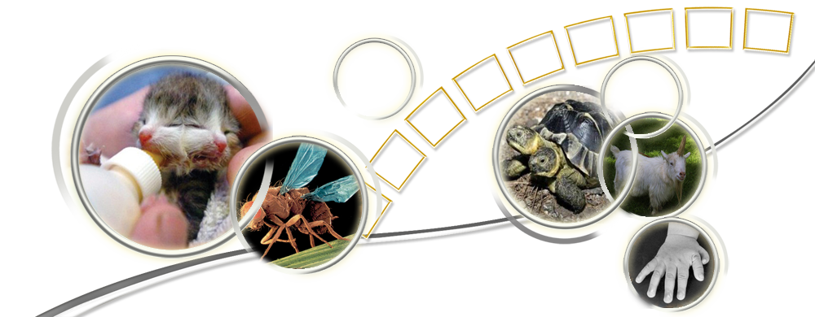
有益的突變從未發生
Notes:
從科學實驗觀察，廣島和長崎、切爾諾貝爾的居民只有死亡、殘缺等，而未見如進化論者所期待的更先進、更優良品種出現。
至今仍未見過任何突變能產生有利的變異。
一切突變都是有害的。

Slide 30
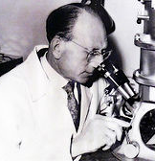
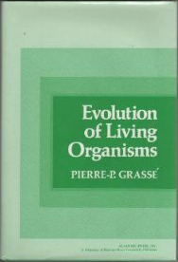
格拉斯(Pierre-P Grassé) :
「 假設偶發的基因突變能為動植物帶來它們所需已難以令人置信了。而達爾文的進化論的要求更高：產生一棵植物或一隻動物需要千千萬萬次的僥倖才能成事。因此，奇蹟要變成慣例：事件無論機會如何渺茫仍假定它發生…無規定不准人發白日夢，但科學則不可沉迷於做夢。」
(1895-1985)
Pierre-P Grassé, Evolution of Living Organisms, New York: Academic Press, 1977, p. 103.
Notes:
Grassé, a professor of zoology

Slide 31
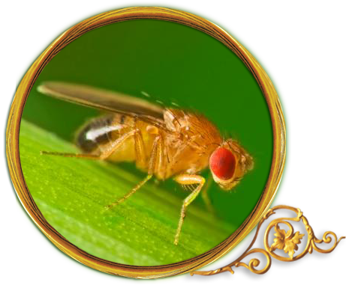
果蠅實驗:
無法產生對它有利的突變
Notes:
進化論者曾長時間用果繩作實驗，希望能產生有利的突變；但可惜至今從未成功。

Slide 32
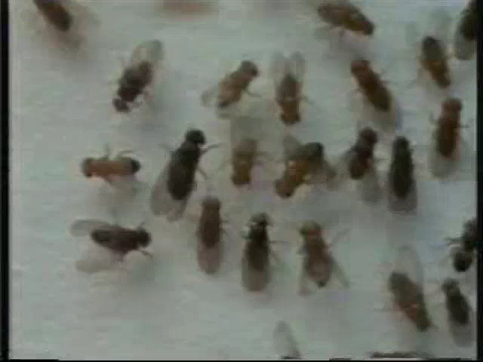
Notes:
多年來在數千個果蠅的培育實驗中，從未繁殖岀任何一個新的品種... ...甚至新的酶(enzyme)也未岀現過。

Slide 33
「眾人啊！有一個譬喻，你們傾聽吧！你們捨真主而祈禱的（偶像）雖群策群力，絕不能創造一隻蒼蠅；如果蒼蠅從他們的身上奪取一點東西，他們也不能把那點東西搶回來。祈禱者和被祈禱者，都是懦弱的！」
(古蘭經 22:73)

Slide 34
為何突變並非進化的機制？
l) 突變的直接效果是有害的
2) 突變不能為生物的DNA增加新資料
Notes:
在人類方面突變也只會產生身體畸形，如蒙古症、侏儒症或癌症等。

Slide 35
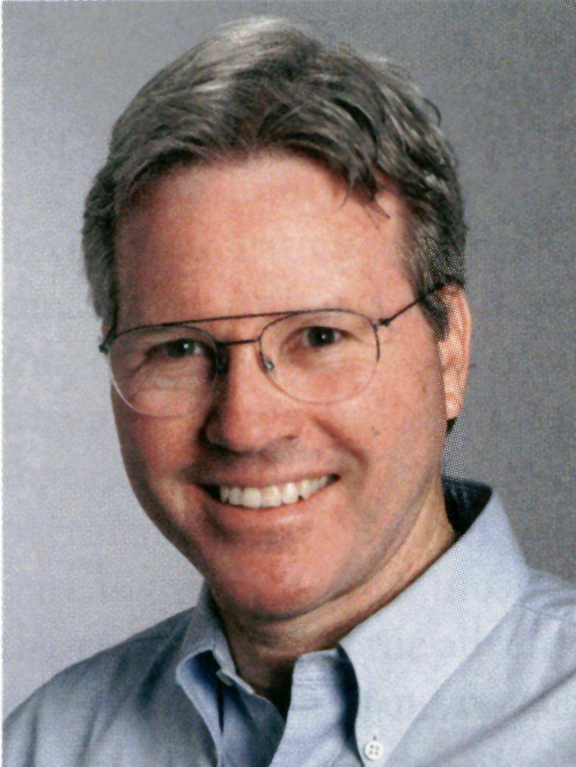
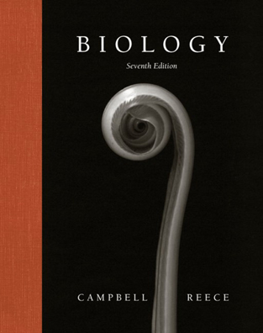
坎貝爾(Neil Cambell)
簡里斯 (Jane Reece)
突變 (Mutation)
坎貝爾
「隨機的突變不太可能改進基因組，尤如盲目向車蓋開槍不太可能令機件改善其性能。 」
Campbell-Reece, Biology, Sixth Edition, 2008, p.454-455
Notes:
Neil A. Campbell (1946–2004) was an American scientist known best for his textbook Biology.
First published in 1987, the text is currently in its 9th edition (published 7 October 2010[1] by Benjamin Cummings) and co-authored by Jane Reece.
The title is popular worldwide and is used by over 500,000 students in both high school and college-level classes.

Slide 36
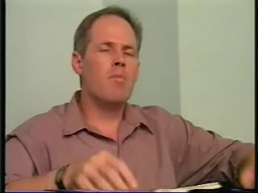
杜金斯教授
(Prof. Richard Dawkins)
(1941- )
Notes:
Clinton Richard Dawkins, FRS, FRSL (born in 1941) is an English ethologist, evolutionary biologist and author.
He is an emeritus fellow of New College, Oxford, and was the University of Oxford's Professor for Public Understanding of Science from 1995 until 2008.

Slide 37
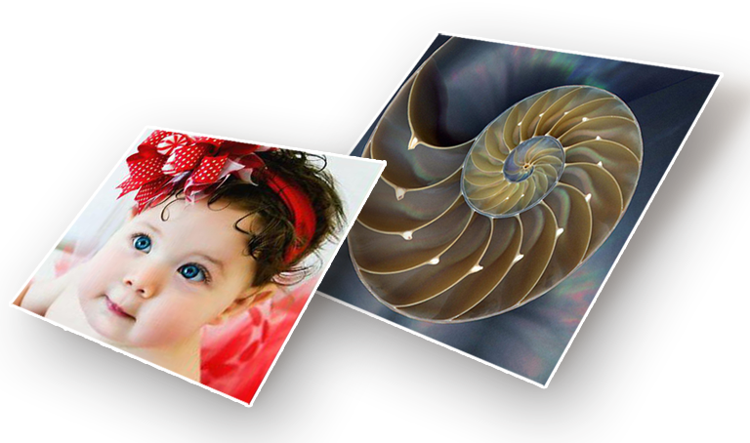
突變不會懂得對稱、和諧、秩序或黃金比例。
突變不會產生對稱的眼睛、耳朵或一雙長短相若的腿等。
Notes:
> 再者，所有生物及化石均是完美的和諧與秩序。而 [ 突變不會懂得對稱、和諧、秩序或黄金比例。] 突變是隨機的，無知覺的；
> [突變不會產生對稱的眼睛、耳朵或一雙長短相同的腿等。] 突變只會破壞現有的秩序，甚至令生物滅亡。

Slide 38
簡言之，自然界不存在進化的機制，這與化石的紀錄相吻合。

Slide 39
問題三
可有任何化石證據支持進化論呢？
Notes:
05 - 缺乏化石的證據
第三個問題是：進化論有沒有化石的證據支持呢？
化石是過往存活的生物遺體，通常是骨骼。故檢驗化石可了解以前存在過的生物的形態結構。
達爾文論者無法解釋第一個細胞如何形成，但他們聲稱：億萬年前一個細胞演化成無脊椎動物，然後變成魚，魚變成兩棲類、兩棲類演變成爬行類動物、爬行類動物演變成飛鳥和哺乳類動物，而人類則從想像中的人猿演變而成。這是進化論所聲稱的。
如他們所堅稱的，各物種通過億萬年長期的逐漸一步一步的演變是真的，進化論者應能提供一些半爬行動物、半魚、半鳥、半哺乳類的化石樣本。這些虛構的品種，稱為中間型。

Slide 40
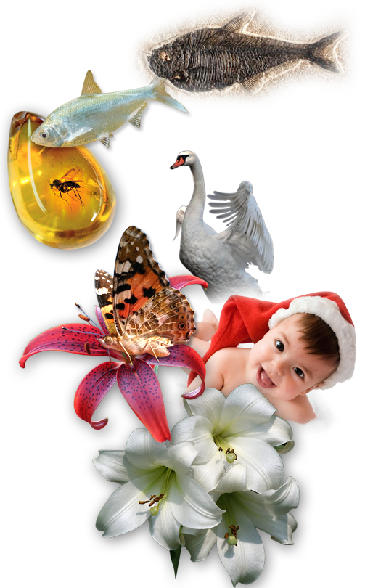
至今出土超過3億5千萬件化石，屬於完備的生物結構；它們從未演化過。

Slide 41
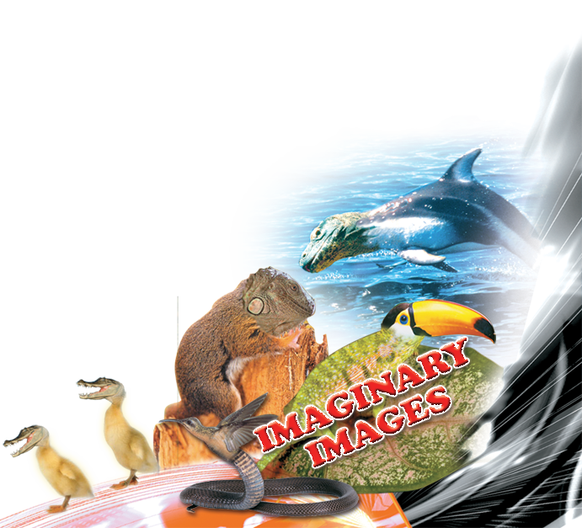
而沒有一件是達爾文所稱的中間型生物。
純屬虛構的圖像
純屬虛構的圖像
Notes:
公眾長久被誤導，以為有無數化石證實進化論的。但，實際上，完全相反；科學家已擁有以億計的化石，而它們是證明創造論而非進化論。
至今出土超過3億5千萬件化石，屬於完備的生物結構；它們從未演化過。
絕大多數的化石，均與今日的生物完全一樣。這證明生物自被創造以來，從未演變過。
當中有部份屬於已滅種的生物，但它們都有完整的肢體，並無所謂的中間型。
達爾文論者經常以將這些絕種的生物當作是中間型。但他們的詭計很快便被識破，他們唯有撤回其立論並致歉。
若中間型真的存在，應該有成千上萬的不同種類的中間型，理應不難找到的。但事實卻是：在至今出土3億5千萬件化石中，連一件中間型都從未出現過。

Slide 42
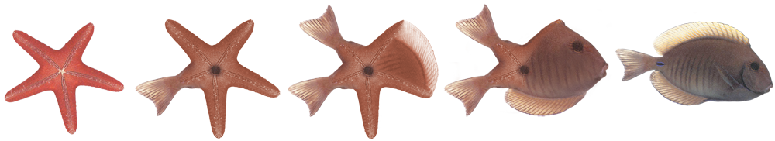
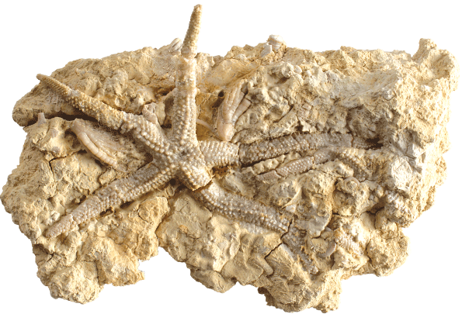
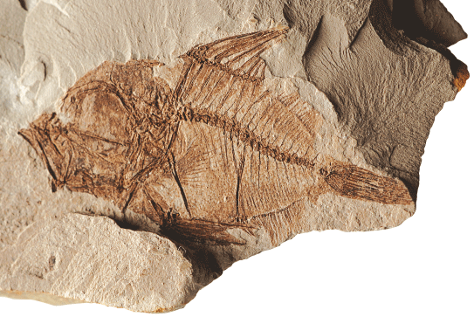
Notes:
甚麼是中間型呢？
星魚是海中無脊椎生物，據進化論者假設，在上億年前星魚演變成魚。若果是真的，化石中應找到星魚、魚和半星魚、半魚的生物。但至今只找到星魚和魚化石，中間型卻欠奉。
化石顯示，生物完整型態的品種突然出現，但卻沒有所謂的中間型化石出土過。

Slide 43
Notes:
甚麼是中間型呢？
星魚是海中無脊椎生物，據進化論者假設，在上億年前星魚演變成魚。若果是真的，化石中應找到星魚、魚和半星魚、半魚的生物。但至今只找到星魚和魚化石，中間型卻欠奉。
化石顯示，生物完整型態的品種突然出現，但卻沒有所謂的中間型化石出土過。

Slide 44
達爾文 (Charles Darwin) :
「物種若是從其他物種逐步微小的演化而成；那麼，為甚麼我們不是到處都見到無數的過渡型呢？為何自然界不是因無數的物種而混亂不堪呢？相反的，我們所見的是各物種分類明確的！… 」
(1809-1882)

Slide 45
達爾文 (Charles Darwin):
「 …但，根據這理論，應該有無數的過渡型存在，為何我們找不到數之不盡的過渡型埋藏於地殼呢？…為何每一個地質構造及地層不是充滿著這些中間環節？ 」
Charles Darwin, The Origin of Species, s. 172, 280
Notes:
達爾文在他的《物種的起源》一書中便已承認這點。
150年後的今天，情況並未改變，中間型仍然未尋獲。

Slide 46
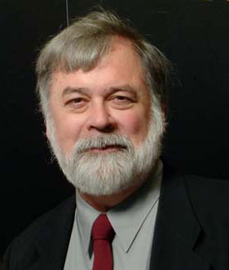
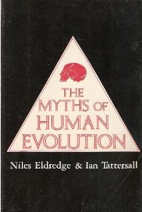
尼爾斯‧艾董(Niles Eldredge):
「化石的紀錄是跳躍的，所有的證據均顯示紀錄是真實的：其中的缺口反映生命歷史真實事件─而非不齊全的化石紀錄所致。」
Niles Eldredge and Ian Tattersall, The Myths of Human Evolution, Columbia University Press, 1982, p. 59
Notes:
Niles Eldredge (born in 1943) is an American biologist and paleontologist,

Slide 47
古爾德
(Stephen Jay Gould):
大多數化石的歷史有兩個與漸進主義不協調的特徵：
(1941-2002)
1) 停滯不前：大多數的種類在其生存於地球期間，並無任何方向性的轉變。在化石紀錄中，它們的樣貌跟它們絕跡時無多大分別。形態的改變通常是有限及無方向性的。
2) 突然出現 ：在一個地區出現的品種都不會由祖先逐漸演化而成；而是”同時間及完整地出現”。
S.J. Gould, "Evolution's Erratic Pace", Natural History,
vol. 86, May 1977.
Notes:
史蒂芬·傑伊·古爾德是一名美國古生物學家

Slide 48
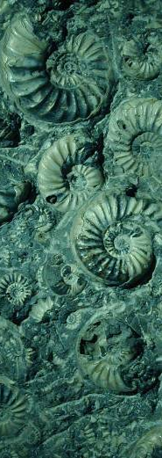
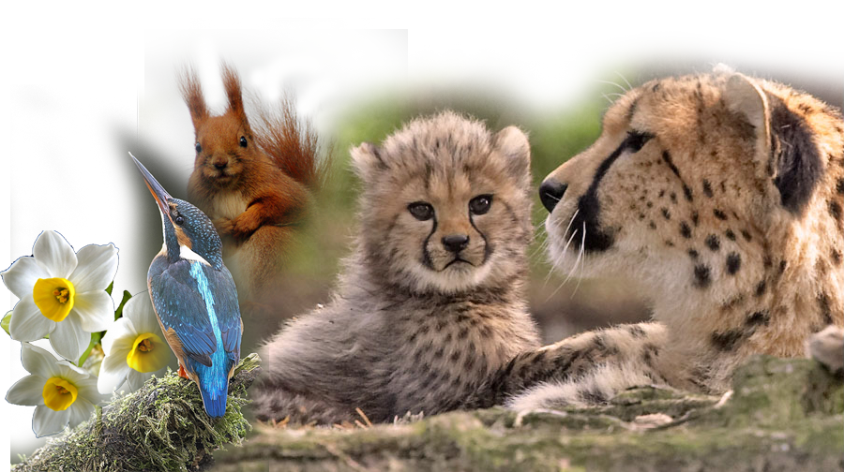
查爾奈奇
(Mark Czarnecki):
要證明進化論的一個主要難題是化石… 化石的紀錄從來沒有半點支持達爾文假設的中間型的變形品種。反之，物種突然地出現及消失；這種異常的情況，為創造論者提供了有力的支持，這是指每樣物種都是上主的創造。
(Mark Czarnecki, "The Revival of the Creationist Crusade," MacLean's, January 19, 1981, p. 56.)

Slide 49
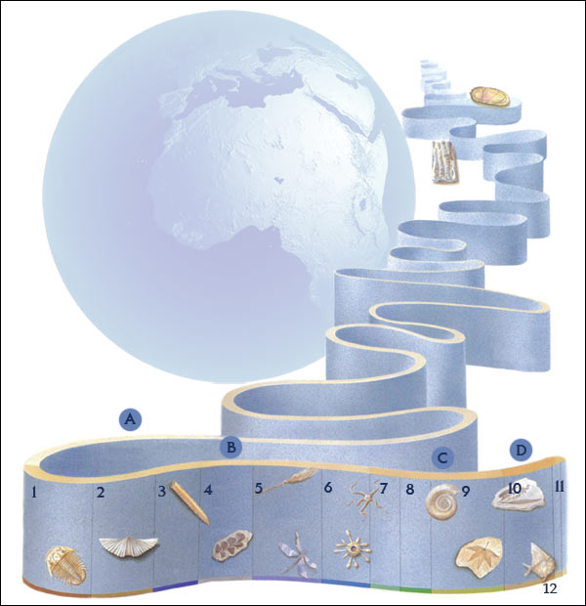
地質年代
A | 前寒武紀 | 46-5.43億年前
B | 古生代 | 5.43-2.48億年前
C | 中生代 | 2.48億-6,500萬年前
D | 新生代 | 6,500萬年前至今
1 | 寒武紀 | 5.43億到4.9億年前
8 | 侏羅紀 | 2.06億到1.44億年前

Slide 50
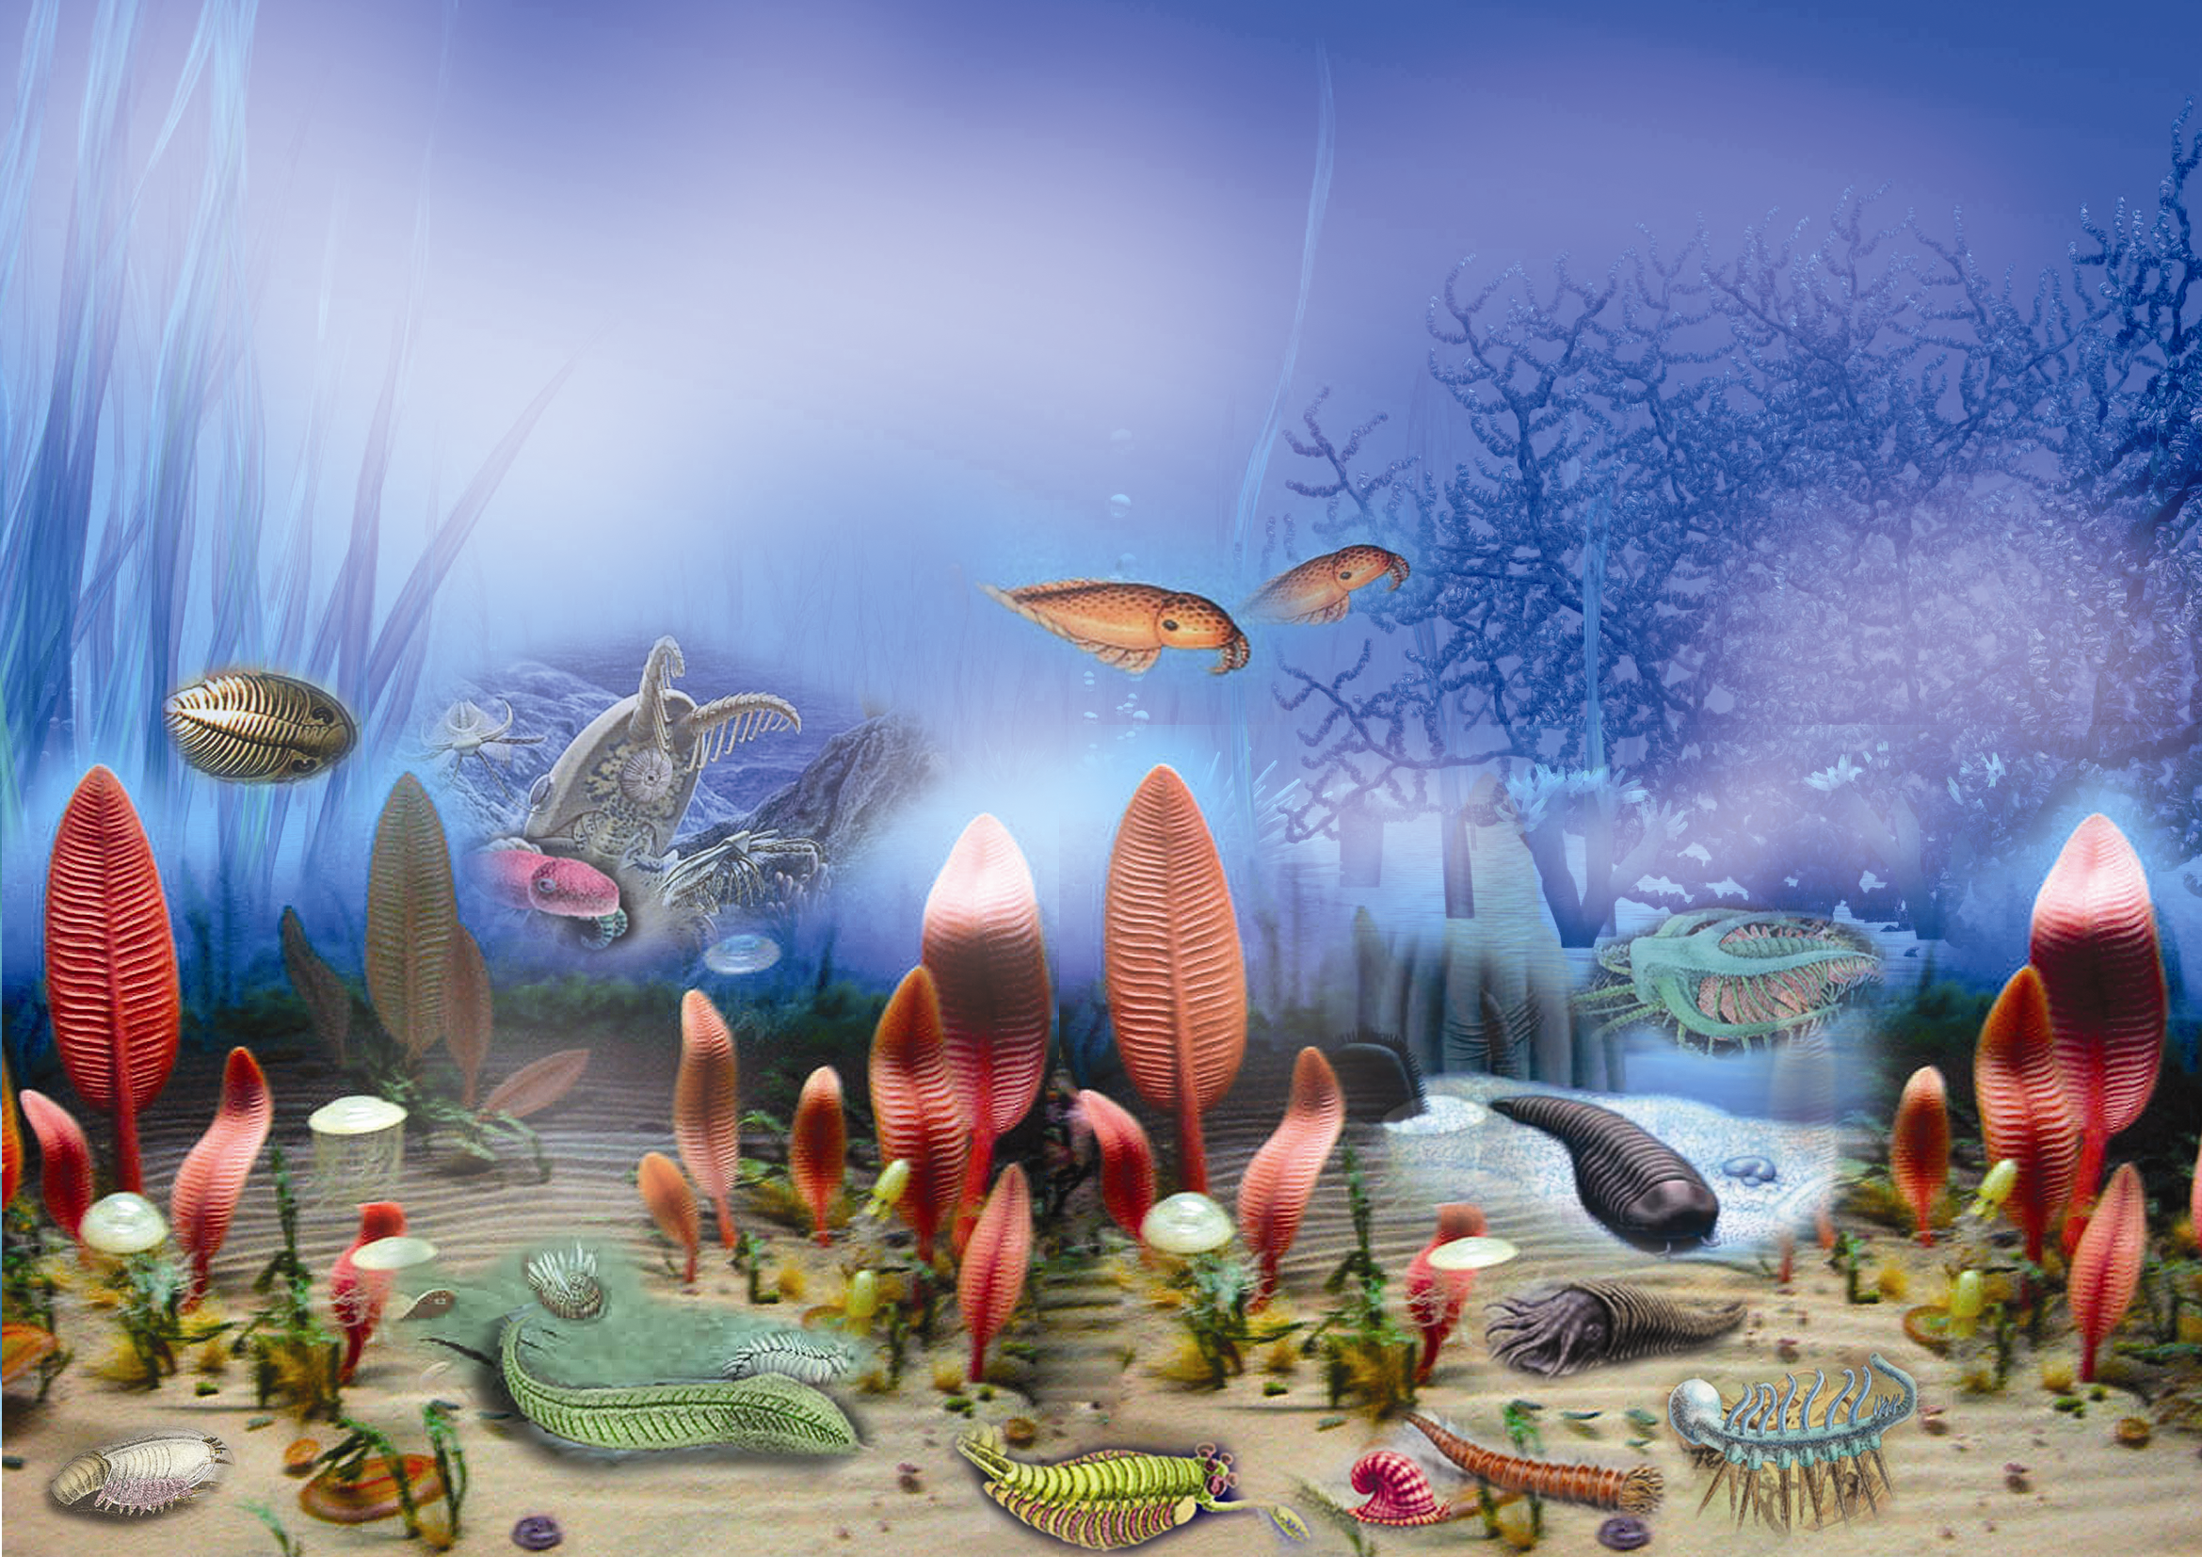

寒武紀
Cambrian Age
(5.43億到4.9億年前)
(
Notes:
以下，讓我們簡單回顧一下生命經過的各階段：
讓我們繼續翻開代表生命首先出現的時間。
06-寒武紀
人類發現最古老有生物化石的地層，稱為寒武紀地層，約5億4千萬年前。這段期間的生物是無脊椎海洋生物，如水母、蝸牛、星魚、蚯蚓等。

Slide 51


寒武紀的爆發
所有各門生物突然一起出現
沒有作為祖先的類型
複雜到驚人
Notes:
這些是最古老的生物，但他們已擁有非常複雜的系統。它們既無祖先，亦沒有演化成其他物種的跡像。
它們突然走出現場，並擁有完備結構，完美器官和組織。
例如，它們擁有複雜的器官如眼睛、鰓和複雜系統如血液循環系統。大量不同品種的生物各自的形態差異很大。這與進化論所期待的完全相反。

Slide 52


進化論的預期與化石的證據
各門的起源：化石的證據
各門的起源：達爾文的預期

Slide 53

在寒武紀突然出現50門的生物，有35門至今仍然存活。
Notes:
[在寒武紀突然出現50門的生物，有35門至今仍然存活。]
寒武紀之前的地層完全找不到生物化石，但在寒武紀卻有不同品種，結構非常複雜的生物突然出現；於寒武紀後這種情況又突然消失？
這令達爾文論者感到困惑。

Slide 54
杜金斯 (Richard Dawkins):
「在寒武紀地層的岩石中，約有6億年歷史，是我們發現大多數的無脊椎動物中最古老的…它們好像被安插在這裡，全無進化的歷史紀錄。 」
Richard Dawkins, The Blind Watchmaker, London: W. W. Norton 1986, p. 229.

Slide 55
古爾德 (Stephen Jay Gould):
「化石紀錄為達爾文帶來悲傷多於快樂，沒有甚麼比得上寒武紀大爆發令他更難過。這段期間裡，差不多所有複雜的有機設計都同時出現。…… 」
Stephen J Gould, The Panda's Thumb, 1980, pp. 238-239

Slide 56
「他是天地的創造者，當他判決一件事的時候，他只對那件事說聲『有』，它就有了。 」
(古蘭經 2:117)

Slide 57


三葉蟲化石
Trilobite
5億2千萬年前的完美的眼睛
Notes:
07 - 三葉蟲 (Trilobite)
三葉蟲是在寒武紀出現的生物，現已絕種。幻燈顯示的是三葉蟲化石，有5億2千萬年歷史。放大圖片，可見它擁有一對複眼；在現今一些生物如蜻蜓亦擁有複眼。
三葉蟲的眼睛由透明的方解石晶體組成，是動物世界裡一種獨特的結構。由於三葉蟲的方解石眼睛結構與身體其他部份相似，故能保存完好。

Slide 58

三葉蟲的眼睛
蒼蠅眼晴
5億2千萬年前的完美的眼睛
Notes:
三葉蟲的複眼結構，與蒼蠅相似。眼睛具備3千多鏡片，故構成3千多個影像，這足顯生活於5億多年前的生物所擁有的眼睛和腦袋的複雜性。
故，在地上曾先出現的生物，其眼睛已完全發展，故只證明它是被創造而來的。

Slide 59
達爾文 (Charles Darwin):
若能證明任何複雜的器官存在，而不需要無數連續的輕微演化的話；那麼我的理論將絕對被打破了。
Charles Darwin, The Origin of Species by Means of Natural Selection, The Modern Library, New York, p. 124-125.

Slide 60
達爾文 (Charles Darwin):
由於眼睛配備別具一格的裝置，能為不同距離對焦、調整不同的光量和矯正球形和色調畸變，故若假設眼睛能出自天擇，我得坦白承認，很大程度是荒謬。
Charles Darwin, The Origin of Species, 6th Edition, 1928, reprint, p.167

Slide 61



Notes:
眼睛亦是不可簡化的複雜結構，完全駁倒達爾文的進化論。

Slide 62
達爾文 (Charles Darwin):
我清楚記得，當我想起眼睛時令我全身發冷的一剎那。
Francis Darwin, The Life and Letters of Charles Darwin, Volume II, From Charles Darwin to Asa Gray, April 3rd, 1860
神經如何能對光敏感，實令我們大傷腦筋甚於生命的起源。
Charles Darwin, The Origin of Species, Barnes and Noble Classics, p. 157

Slide 63

由水著陸的神話
Notes:
08 - 由水著陸的神話
進化論者聲稱魚遷陸地。若將魚與爬蟲類比較，它們相異處比相近處為多。兩者是頗不同種類。其差異包括：
•魚有鰭，而爬蟲有腳
•魚用鰓呼吸，而爬蟲用肺
•魚新陳代謝、重量承載機理均適合水中情況；但爬蟲卻適合陸上生活

Slide 64


從水轉移到陸地的不可能性
魚的鰭，應該變成腳
魚用來呼吸的鰓，應該變成肺
魚的承載重量機理適合水中的情況；這應轉變為適應陸上生活
魚的新陳代謝適合水中生活，這也應轉變為適應陸上生活
Notes:
只要欠缺以上任何一種條件，爬蟲都不能在陸上生活。難道魚爬上陸上等上百萬年生出肺來，這境況實難以想像。這問題不限於肺部而已。
故，根據進化論倡導者，我們應期望各種不可思議的變化同期在同一生物進行。若你問他們怎能發生時，他們必定堅持是巧合。

Slide 65

空棘魚(Coelacanth)
1億4千萬年前的生物
Notes:
當他們發現一件化石，而又認為已絕種的話，他們便會堆砌故事；
以下空棘魚就是一個好例子。
09 -空棘魚 (Coelacanth)
圖片所見的空棘魚。進化論倡導者認為它是半魚半爬蟲動物。他們聲稱這生活於3億5千萬年前，現已絕種的生物是過渡型生物。
他們多番計算研究，聲稱它擁有大的腦袋、肺和腿。他們憑這些資料，斷定這是過渡型；至於生活的環境，他們說這生物生長在海面，並曾在地遊蕩。這些論斷，在二十世紀初葉提出，並寫進教科書內；而報章、雜誌更廣泛地報導。直至1938年12月23日前，這演繹儼如事實般處理。

Slide 66

拉蒂摩
(Curtain Latimer)
捉到200條活生生的空棘魚，令達爾文論者非常失望。據悉，它今日的複雜性與4億5千萬年前一樣。
Notes:
在這日子(1938.12.23)，一位科學家叫拉蒂摩 (Curtain Latimer) 的在南非探險，發現這種活生生的所謂絕種生物。它並非半魚半爬蟲，而是百分百的魚。
捉到一條活生生空棘魚，使進化論者非常失望。後來，超過200條活生生的空棘魚將達爾文論者對化石的猜想完全粉碎。
以上足見，進化論者如何善於將絕種化石穿鑿附會，無中生有。他們是如何偏頗地演繹事情。

Slide 67

它的複雜性，跟4億5千萬年前無異。

Slide 68

堤塔利克魚 (Tiktaalik Roseae)
多年來成為達爾文論者猜想的對象的堤塔利克魚，其實只不過是鱷魚的一個品種而已
Notes:
10 - 堤塔利克魚 (Tiktaalik Roseae)
當達爾文論者失去空棘魚作為過渡型生物後，他們馬上提出另一個虛構化石來證明他們的神話故事；這就是堤塔利克魚。
多年來達爾文論者對堤塔利克魚宣傳為中間型生物，在學校教科書也有介紹。查實，它只是一個頭骨的化石；但，他們加添一些不屬於這頭骨，而是同地層的其他生物的肢體的化石。再由畫家利用豐富的想像力繪成他們想像的中間型動物。有關畫家很坦率的承認這點。
其實，這頭骨所指的堤塔利克魚，生長於3億7千5百萬年前，跟現代生長在中國一種短吻鱷叫揚子鱷的非常相近。故達爾文論者的詭計又一次被識破了。

Slide 69


鳥類起源自哪裡？
Notes:
11 - 飛鳥
飛鳥展示氣體動力學的應用，可說是一種奇蹟。人類在上世紀研究及模仿鳥飛行。進化論者必需解釋飛鳥翅膀是如何長出來的。

Slide 70


恐龍在捕捉蒼蠅時開始飛
Notes:
進化論者堅稱爬蟲動物是鳥的祖先及恐龍進化成飛鳥。他們有兩種說法：
1. 奔跑論─恐龍在陸上生活，後來變成會飛的，成為飛鳥。
2. 居樹論─恐龍在樹與樹間跳來跳去而演變成飛鳥。
以上兩種提論，只基於想像，全無科學依據。奔跑論者假設恐龍在陸上走動時，經常用前腿捕捉在空中飛翔的昆蟲如蒼蠅，久而久之，前腿變成翅膀。

Slide 71

蒼蠅一秒內拍打翅膀千多次
Notes:
這個說法假設是會飛的昆蟲已出現，那又是甚麼原因導至昆蟲能飛呢？
蒼蠅憑甚麼能每秒拍動翅膀過千下呢？
進化論者只能無言以對。

Slide 72

費都加 (Alan Feduccia):
「嗯，我已研究鳥的頭骨25年，而我並未發現有甚麼相似的地方。我實在不見得…假設鳥類源於恐龍科的生物，依我看來，會是20世紀古生物學家的一大尷尬。」
Pat Shipman, “Birds do it... Did dinosours?” New Scientist, February 1997, p.28

Slide 73


始祖鳥
(Archaeopteryx)
Notes:
12 - 始祖鳥 (Archaeopteryx)
多年來，達爾文論者對一種已絕種的「始祖鳥」猜測為半鳥半爬行的中間型，在所有的進化論刊物都有報導。但這理論不久又被推翻了。
始祖鳥有牙及爪。至今仍生存的有爪的鳥最少有兩種：大杜鵑和麝雉，他們的爪可用作抓住樹枝。與始祖鳥同期也存在有牙的鳥類。

Slide 74

《科學雜誌》
(Science Magazine):
始祖鳥可能不會告訴我們太多關於羽毛的起源和最早的鳥如何飛行的資料，因為始祖鳥，從現代的觀點來看，其實是一隻鳥。
Hanegraaff, Fatal Flaws "What Evolutionists Don't Want You To Know", W Publishing Group, 2003, p. 19
Notes:
起初時，他們指始祖鳥沒有胸骨，飛行需要的肌肉無法依附，故推斷始祖鳥不能飛。但1992年發現的第七隻始祖鳥化石是有胸骨的，故始祖鳥不能飛的假設不攻自破。
此外，始祖鳥的羽毛是不對稱的；這與今日的鳥類完全一致，故始祖鳥應能飛行。
沃克(A.D. Walker)研究始祖鳥的耳朵結構，發現與今日的鳥類相同。

Slide 75
徐星恐龍與始祖鳥的相似已被過度高估。
費都加 (Alan Feduccia):
Alan Feduccia, The Origin and Evolution of Birds, Yale University Press, 1999, p. 81
Notes:
恐龍被指是始祖鳥的祖先，但他們的牙齒的特徵卻有很大的差異。
(英國威爾斯大學生物科學系教授)理察‧欣奇克利夫(J. Richard Hinchcliffe)用同位素技術研究胚胎，他得出的結論是恐龍前肢的腳趾是1-2-3而鳥翼卻是2-3-4；
故始祖鳥與恐龍的聯系實難確立。

Slide 76


與始祖鳥同期的完美的飛鳥化石
1.2億年前的孔子鳥
1.4億年前的遼寧鳥
Notes:
最重要一點是，與始祖鳥同期的存在著完全能飛的鳥─包括1.4億年前的遼寧鳥和1.2億年前的孔子鳥。

Slide 77


海上哺乳類動物的祖先是哪隻動物？
Notes:
13 - 海上哺乳類動物
讓我們在結束這個「夢中夢」的討論前，值得一提的是海上的哺乳類動物，如鯨魚、海豚等，進化論者亦無法解釋其來源。
據達爾文論者假設，陸上的哺乳類動物回到海上，成為海上哺乳類動物。
談到鯨魚，這說法遭到莫大的質疑，因為鯨魚平均約30米長，重60噸，是世上最大的動物，無法提出任何與之相若的動物作為它們的祖先；恐龍是爬行類動物，故不適合。

Slide 78

熊是30米長的鯨魚的祖先嗎？

Slide 79
達爾文 (Charles Darwin):
我想一些熊不難透過天擇習慣變得越來越接近水性，口長得越來越大，直至產生一種像鯨魚的怪物。
Charles Darwin, The Origin of Species: A Facsimile of the First Edition, Harvard University Press, 1964, p. 184.
Notes:
達爾文曾經在《物種的起源》初版時推論大熊是鯨魚的祖先，但這推論令進化論倡議者感尷尬。這方面，進化論者無法自圓其說。

Slide 80

活化石
蜻蜓
1億2千5百萬年前
Notes:
14 - 活化石
最後我們來討論一下與現存生物相類的化石。
圖中顯示的是蜻蜓的化石，約1.35億年歷史；上面的是今日的蜻蜓，他們完全相同。它們既沒有祖先，亦沒有進化成別的品種。

Slide 81


活化石
鱷魚 – 1億年前

Slide 82


活化石
黑翼真菌蚊子2千5百萬年前
有翼的螞蟻
2千5百萬年前
Notes:
2千5百萬年前的螞蟻化石與今日螞蟻無異。
以上一切均是創造的最好明證。

Slide 83


活化石
銀杏樹葉
2.51-2.05億年前
黃樟樹葉
5.4-3.7千萬年前
Notes:
古生物學研究，足以證明這些完美的生物都是突然完整的出現，故只可能是受造的。
故此，進化論者只有對古生物─默不作聲，因為已出土的超過3億5千萬件的化石中，竟然找不到一件過渡型化石。
面對化石的困局，他們唯有集中精神於人從猿猴進化而成的神話上。

Slide 84

人類進化的故事

Slide 85


「人類進化」的神話
Notes:
15 - 所謂的人類進化
為免尷尬起見，達爾文論者喜歡稱人類與猿猴的「共同祖先」，他們堅稱，經過千百萬年，人從半猿半人的中間型演變而成。若這種情形是神話故事橋段，如青蛙變王子一樣，我們不會覺得驚奇；但他們以科學之名提出，我們便得用科學的角度來驗證它了。
他們慣用欺詐的手段來蒙騙人們。世上大約6,500種不同的猿猴活過；但現存的僅有20種，其他的大都絕種了。所以它們組成一個豐富的資源庫任由進化論者使用。他們把絕種的猿猴頭骨及其他骨骼依大小排序，最後加上滅種的人類化石。他們就這樣建構成想像中人類家譜。
讓我們先集中討論人類；人類有不同的種族，他們頭骨的體積、高度、骨骼的特性，都表現出各自的特色。例如非洲有一種人類叫俾格米人(Pigmies)的，他們的平均高度要比其他的部族平均高度矮很多。如果今日俾格米人已絕後的話，而我們只透過化石認識他們，那麼，進化論者必然會把俾格米人排在現代人的前面，然後說；「我們觀察到人本來較矮的，但經時間久遠後便進化得高大起來了。」
不過，由於俾格米人仍然存活著，他們便不能用以上的推論了；但他們就是用這種技倆去處理那些已絕種的人種。

Slide 86


在生命的歷史中，已有猿生存，而他們至今仍存在，已有人類生存，而他們至今仍存在。但，卻從未有所謂人猿生存過。
Notes:
今日，最常被提及的是「南猿」(Australopithecus)系列。著名的解剖學家索利‧朱克曼(Sir Solly Zuckerman)就是這方面的專家了。他花15年時間，以進化論的角度研究「南猿」人。但他的結論是；「這些只能是猿猴，全無證據稱他們是似人或人猿」。
因此，在歷史中，曾有猿猴生活過，有些現在繼續存在；亦有人類生活過，部份仍生存著，但從來沒有所謂人猿生存過，人猿只在進化論者夢鄉裡出現過。

Slide 87


露茜(Lucy)
「阿法南猿」
( Australopithecus afarensis )
再見露茜
新的理論指出南猿類不是人類的祖先…
大的靈長類動物，早前被指是人類祖先的，現已從這家譜移除了。…
Isabelle Bourdial, "Adieu Lucy," Science & Vie, May 1999, No. 980, pp. 52-62
Notes:
16 - 露茜 (Lucy)
「露茜」是當奴‧莊遜(Donald Johnson)於1973年發現的化石；她的學名叫「阿法南猿」(Australopithecus afarensis)，取名自其被發現的地方埃塞俄比亞的阿法爾(Afar)區域。多年來，「露茜」被描繪成人類進化的中間型。但，拜科學研究所賜，她的風頭巳今非昔比了。法國著名科學雜誌「Science & Vie」於1999年5月號曾作封面故事來報導「再見露茜」一篇報告，基於一個新的「阿法南猿」的發現，取名「St W573」，「南猿人」這名詞要從人類的家譜移除了。

Slide 88
提出 取消
尼安德特人 1856 1960
(Neanderthal man)
皮爾當人 1912
1953
(Piltdown man)
西方古猿 1922
1927
(Hesperopitecus)
東非人 1959
1960
(Zinjanthropus)
腊瑪古猿 1964
1979
(Ramapithecus)
Notes:
讓我們粗略地重溫一下進化論者的部份論斷：
1856年，他們宣稱「尼安德特人」(Neanderthal man)是人類祖先，過百年來，此說法大行其道，學校教科書也如是說；但到1960年，證明這些是有智慧及社交的群體，只能說是絕種的人類部族。
1912年，他們又說「皮爾當人」(Piltdown man)是人類祖先，直至1953年，他們承認這並非如此。
1922年，「西方古猿」(Hesperopitecus)又被為指是人類祖先，到1927年他們又為此而致歉了。
1959年，「東非人」又被指是人類祖先，後來才發現是猿猴。
「腊瑪古猿」於1964年被稱是人類祖先，除在各種進化論的雜誌、報刊、課本之外，甚至在《時代周刊》更報導稱：「若這不是人類祖先，就再沒有其他可能了。」他們對這化石充滿信心，但結果還是最終致歉說：「我們錯了，這是一種猿猴」。
從以上觀之，可見進化論者的荒謬，錯誤推理等；話雖如此；但半人半猿的展示仍在雜誌、報刊，甚至電視畫面人經常出現。怎可能的呢？
以下是一種亂真的技倆，一種稱作「重建」、「重塑」的技術。

Slide 89

偽重構
偽造

Slide 90

人猿的神話

Slide 91



重塑術
Notes:
17 - 「重塑」術幣
進化論者每遇到一件猿猴頭骨或骨骼，便帶到他們的工場去；對著人的模像，他們便試圖製作出半人半猿的「重塑」模型。科學告訴我們，軟組織如眼、鼻、嘴唇、耳朵、頭髮等在化石中不留任何痕跡；故即使我們手中拿著副骸骨，也無法「重塑」其眼耳口鼻等。但心存偏見的進化論者經常就玩弄這些技倆，把這些「重塑」的模型當真的展示於人前，令你以為這生物真的曾在地上生存過。他們就用這些模型來誤導人相信他們要推銷的觀念。他們更明白，大多數人不會認真去翻閱一些乏味的科學雜誌。

Slide 92

虎頓(Earnest Hooton):
嘗試將軟組織復原是更危險的事。咀、眼睛、耳朵和鼻尖在其下面的骨骼上不留任何痕跡。你可以將尼安德特人的頭骨變成黑猩猩或哲學家般的外貌。這些重建古代類型的人其實沒多大科學價值。並且很容易誤導公眾……
Earnest A. Hooton, Up From The Ape, McMillan, New York, p. 332.

Slide 93

基於教條的藝術品…

Slide 94


基於單一塊頭骨繪成的不同的構想圖
「東非人」(Zinjanthropus)
1964年4月
莫里斯‧威爾遜
1960年9月
國家地理雜誌
周日時報
Mauric Wilson
Sunday Times
Notes:
讓我們舉例說明這種「重塑」技術吧！
圖中所見不完整的頭骨是屬於一種猿猴叫「東非人」(Zinjantropus)的。
不久前，進化論者亦曾宣稱這是人類的祖先，但不久又認錯並致歉了。
無論如何，且看他們如何立論吧！在《國家地理雜誌》曾有過這樣一張圖片；另一幅則由莫里斯‧威爾遜(Maurice Wilson)所繪製，刊於《周日時報》(Sunday Times)。三幅圖雖然完全不同，但卻都是來自同一副不完整的頭骨的「重塑」。他們就是這樣創設任何希望人們相信的面貌；當然，這些圖像都有一個共同點，就是要你相信，像人般「人猿」確曾在地上生活過，而他們的祖先是猿猴之類的生物。

Slide 95

進化論者的想像力
1922年在美國發現
命名為「內布拉斯加人」(Nebraska man )
學名：”Hesperepithecus Heraldcooki”
Notes:
18 - 「內布拉斯加人」(Nebraska man)
這顆牙齒在科學史上有它的地位。1922年，進化論者在美國發現了一顆牙齒，他們聲稱這屬於人類的祖先，一個類猿人的。不久，他們把他命名叫「內布拉斯加人」，他們還不忘給他起個學名”Hesperepithecus Heraldcooki”。當然，不忘大造文章。熱烈討論。

Slide 96


「內布拉斯加人」(Nebraska man )
Notes:
由一顆牙齒，他們為「內布拉斯加人」由頭到腳重塑全身，並為它拍生活照，刊登於他們刊物中。
但，最新研究發現，這顆牙齒不屬於任何人的，也不能屬於甚麼猩猩的，原來是屬於一頭野豬的！由此可見，在一顆牙齒的基礎上，他們能編寫的科學故事，欺騙人群多年，結果「內布拉斯加人」變成「內布拉斯加豬」告終。

Slide 97

英國 1912年
Mr. Dawson
發現人類50萬年前的骸骨化石
Notes:
19 - 「皮爾當人」(Piltdown man)
這幅照片所攝的是一群倡議進化論的科學家，他們為歷史上一個重大的發現而留影。於1912年，在英倫有位叫達遜(Dawson)的科學家，他宣稱出土了副人類祖先的骸骨化石，及後被檢定為50萬年前的骸骨，並放進大英博物館作為人類的祖先來陳列。
當年在各大著名報刊雜誌，大事報導；就是博士論文也超過500份，均支持這立論。

Slide 98



偽造的皮爾當人
(Piltdown man)
Notes:
直至1949年，一位肯尼斯‧奧克利(Kenneth Oakley)的英國考古學、地質學及古生物學的專家，他用另一種新的技術去測試「皮爾當人」頭骨內的含氟比例來推斷其年齡，結果，嚇了一驚，原來頭骨和下顎的年齡不相同。

Slide 99




猩猩的下顎骨
配到人類的頭骨
Notes:
經追查下，終於發現，原來「皮爾當人」是偽造品，頭骨屬於500年前的人骨，而下顎卻屬於剛去世不久的猩猩。
兩者在實驗室，經巧妙的技術所合成。牙齒也是人工鑲嵌，再塗上重鉻酸鉀(Potassium Dichromate)令其看似新舊。這件陳列於大英博物館長達40年的膺品，便怱怱被移走了。

Slide 100
猩猩的下顎骨
配到人類的頭骨
偽造化石

Slide 101
猩猩的下顎骨
配到人類的頭骨
偽造化石

Slide 102

海克爾胚胎畫是騙人的
海克爾的造假繪圖
真胚胎
Notes:
20 - 海克爾胚胎畫 (Haeckel’s embryo drawings)
厄恩斯特‧海克爾(Ernst Haeckel)在他1868年的著作中稱，他比較人類、猴子及狗的胚胎，發現他們的圖像幾似完全一致。在這基礎上，海克爾便立論說各生物同出一源。
但，事實並非如此，原來海克爾只繪劃了一個胚胎圖，然後將它削為修改而聲稱是人，猴及狗的胚胎。換言之，海克爾在造假。
Bir tane embriyo resimlerinin olduğu (karşılaştırmalı) resim koymuştum, o eklenecek.

Slide 103

海克爾 (Ernst Haeckel) :
經過這次承認造假的自白，我應考慮自我譴責及自動消失。但我能得以自慰的是，數以百計的傢伙，其中包括很多最受尊敬的生物學家及觀察者，也與我一樣，犯同樣的過錯。絕大部份在最佳的生物教科書、專著和期刊裏的繪圖，都將承擔相同的「偽造」指控，因為它們全部是不精確、修理過、系統化和編造的。
Francis Hitching, The Neck of the Giraffe: Where Darwin Went Wrong, Ticknor and Fields, New York, 1982, p. 204.
Notes:
他公開承認說：……

Slide 104
各胚胎並非相似
李察遜 (Michael Richardson):
那些胚胎「經常看似令人驚奇地不同」，海克爾不單隨意增減其特徵，甚至不按比例的胡亂跨大各物種間相似之處，有時與真實相差過十倍。甚至密切相關的胚胎，如把不同魚的胚胎的外觀和發展途徑改變。
「看來他像是生物學中最著名的作假事件。」
Elizabeth Pennisi, "Haeckel's Embryos: Fraud Rediscovered,” Science, 5 September, 1997
Notes:
話雖如此，但不少生物學家仍以海克爾的胚胎繪圖作為參考資料。及後，他仍繼續發表他新繪製的比較各種胚胎的圖片，認為人與魚的胚胎特別相似。
海克爾提倡「重演論」，即胚胎在母親體內發育的過程中，重演祖先經歷過的進化過程。但這完全是個大騙局。
在1990年代，胚胎學家米高‧李察遜(Michael Richardson)用顯微鏡檢視脊椎動物的胚胎，發現與海克爾所繪劃的完全不同。
故推斷當年海克爾只是將幾個胚胎的設計圖樣板，胡亂增刪縮放，魚目混珠。

Slide 105

被指稱是鰓和尾的真相
鰓其實是中耳道，甲狀旁腺的初始階段。
所謂的「尾巴」其實是脊椎骨，外觀像一條尾巴；只因它早於腿部成形。
Notes:
被海克爾指為人類胚胎中的「鰓」，其實證明是中耳導管、甲狀旁腺的初始階段。

Slide 106

SCIENCE, 5 September, 1997
Notes:
1997年9月5日出版的科學期刊，題為「海克爾的胚胎：作假重現」，至此，科學界公認他是偽造。
有趣的是，時至今日，海克爾的作假繪圖仍可在一些教科書內找到。這足以反映達爾文進化論的欺騙規模。

Slide 107


奧塔‧本嘎 (OTA BENGA)
Notes:
23 - 奧塔‧本嘎 (Ota Benga)
皮爾當人、內布拉斯加人、海克爾胚胎、奧塔‧本嘎(Ota Benga)等醜聞，足證進化論者用盡各種方法，不擇手段地要證明他們的理論。
一些進化論者相信，“半人半猿”的生物化石不僅可以找到，而且類似生物在世界各地還存活著。20世紀初，尋找“活的過渡連接”的渴求，導致了不幸的事件；其中最殘忍的一次，就是名為澳塔·本嘎(Ota Benga)的矮人的故事：
1904年，一個進化論研究人員在剛果捕獲了奧塔·本嘎。他有一個妻子和兩個孩子。但是，他卻像動物一樣地用鐵鏈拴住，然後關進籠子，帶到了美國--進化論者在美國“聖·路易斯世界博覽會”上，把他與其他猿類動物關在一起公開示了，並作為“人類最接近的過渡型”向大家介紹。
兩年後，他們把他帶到紐約的布朗克斯動物園；在那裏，他以“人類古老的祖先”的名稱，與幾隻小猩猩、一隻大猩猩一同作為“動物”展覽。並把他像普通動物一樣關在籠子裏。參觀者也把關在籠裏的奧塔·本嘎看作一種普通的動物。他最終因為不能承受強加於他的如此待遇而自殺了！

Slide 108


80萬年前的人類
阿塔普埃卡化石
(Atapuerca fossil)
Notes:
24 - 阿塔普埃卡化石 (Atapuerca fossil)
一個最有趣而重要的事實是現代人的古代歷史推翻幻想中的人類家譜。
事實發現「有智慧的人」﹝智人﹞(homo sapiens)與我們樣貌完全一樣，生存至100萬年前。
圖片所見的是於1995年於西班牙一個地區叫阿塔普埃卡(Atapuerca)所發現的頭骨化石。它的出土，令古生物學家震驚，因為它只有80萬年歷史，於是，把所謂的人類家譜摧毀。

Slide 109

亨利‧吉(Henry Gee):
《自然》高級編輯 (Senior editor of Nature)
將化石排成一列，並聲稱它們代表一個世系，這做法並非能予以測試的科學的假設；這種說法，跟睡前故事的真確性無大差別─會很有趣，甚至可能有益的，但並不科學。
In Search of Deep Time (2001) p.116-7
Notes:
著名的進化論雜誌如”Discovering Archeology”《考古發現》的編輯Robert Locke及
”Nature”編輯Henry Gee同時表示人類的所謂家譜是子烏虛有的，是人類憑空想像的作品。

Slide 110


最近的作假
艾達 (IDA)
所謂的人類進化的缺環
活著的狐猴
4,700萬年的狐猴化石
Notes:
25 - 最近的作假
由於所有作假的化石先後被揭發，達爾文論者最近又將數十年前出土的化石大事抄作，作假終告失敗，致歉收場。
其中一例，便是艾達(Ida)
在德國出土4千7百萬年的化石，取名Ida的。該化石在各媒體大事抄作，其實只是一絕種的狐猴化石。
由於該化石如其他絕種的動物，並未表現出甚麼中間型的特徵。
達爾文論者試圖在它的腳趾，腳甲，足踝，牙齒等做文章。但始終找不到證據顯示它是在進化過程中。
其實該化石已於1983年出土，但經過26年時間後，才被進化論者提出討論，令人費解。
經過一輪擾攘，進化論者終於承認艾達(Id)a並非中間型，而是生長於4千7百萬年前的狐猴。

Slide 111


有新聞了!

Slide 112
進化論及古生物學家 克里斯‧比爾德 (Chris Beard):
「這化石並非如我們被引導相信般接近猴子、猩猩及人類。(The Missing Link? Nightline, ABC News television, May 20, 2009)
《時報在線》網站 (Timesonline web site):
阿滕伯勒 (Attenborough)…是將艾達 (Ida)變成人類與遠古最好及最合適的聯繫之媒體圈成員之一。」
杜克大學 (Duke U.) 埃爾溫‧西蒙斯 (Elwyn Simons):
「這是荒謬和危險的。」「這一切都是劣質科學…達爾文塞爾猴 (Darwinius)是一個很美妙的化石，但它並不是任何物種的缺環。它象徵進化論的死胡同。」

Slide 113


另一最近的謊言: 阿爾迪 (ARDI)
達爾文論者拿一隻普通的猴子化石重新組合，把碎裂開的盤骨加以弄碎，令其變成「直立行走」。
Notes:
阿迪 (Ardi)
阿迪也是一個近期的討論的焦點。進化論者將一隻猴子的骸骨化石，幾乎粉碎的盆骨重組，試圖建構一隻會站立的生物。他們花了15年的時間，試圖將碎片重組。
由於它沒有像人一般的拱形的腳板，故不會是站立走路的生物。

Slide 114


阿爾迪 (ARDI) 其實只是一隻侏儒黑猩猩。正如有關其他猩猩一樣，指稱它們是直立的全是謊言。
達爾文論者 威廉‧楊格斯 (William Jungers):
「若有機會去玩弄手法的話，很難令你不使它們看似你心目中的模樣。…阿爾廸，這需要大量猜測。」
「阿爾迪完全沒有顯示半點適應為兩足走路的特徵。」
Katherine Harmon, How Humanlike Was "Ardi"?, Scientific American, 19 Nov 2009
Notes:
How humanlike was ardi küpürünü klasöre koymuştum. O resim eklenebilir.

Slide 115
你說：「真理已來臨了，虛妄已消滅了；虛妄確是易滅的。」
(古蘭經 17:81)

Slide 116
總結
在開始時，我們說進化論者應解答三個問題：
由於細胞組織複雜，進化論無法交代第一個細胞、甚或第一個蛋白質份子是如何而來的。
我們問：物種如何能轉變為另一物種？我們發現在自然界中沒有任何機制令物種進化。如以往確曾發生進化，地上應留有數之不盡的化石證據。
但所見的是大批的生物突然之間在大地出現，故只顯示這些生物是受造的。3.5億件生物化石是一個強而有力的證據。

Slide 117
科學是反達爾文論者科學是反無神論者
科學已打敗進化論者多年來誤導眾人的騙局
故科學是達爾文論者之至痛
科學是對信仰真主者的支持，科學有利於誠懇的信士
Notes:
科學是反進化論、反無神論的
• 別忘很重要的：科學是反進化論，反無神論的。
• 科學是達爾文進化論的敵人。
• 科學是反共產主義，反馬克思主義的。
• 科學令達爾進化論的騙局跨台的。
• 科學將無神論哲學瓦解。
• 所以，科學是反迷信的，反假邏輯的，故，科學是達爾文論者之最痛恨的。
• 將達爾文進化論者假裝成科學理論是醜陋的行為。
• 歷史見證很多科學家也確信真主。
• 科學是為信仰真主的信士而服務的，科學有益信士的信仰。
• 進化論者試圖用「外星人」來遮掩他們的差恥；但，他們無法回答另一個問題：「那麼，外星人又是誰造呢？」「宇宙中的第一個有機體是怎樣產生的呢？」
• 科學的各個分支引領人認上主的存在。
• 21世紀是發明創見的世紀，是進化論被戰敗的世代。
• 一切力量全歸真主，創造宇宙萬物的主。

Slide 118

萊文頓 (Richard Lewontin)
科學方法和機構，並沒有迫使我們接受用唯物觀點去解釋世界的現象。但相反的，我們被迫跟隨一套天賦的潛在思考觀念及探究工具，用以創製一套唯物論的解釋，不管這些解釋是如何反直覺，無論對新手來說是如何迷惑的觀念。此外，該唯物主義是絕對的，所以我們不可讓有神論踏出門外。
Richard Lewontin, "The Demon-Haunted World", The New York Review of Books, January 9, 1997, p. 28

Slide 119
格拉斯(Pierre-P Grassé ):
巧合已成為至高無上，在無神論的掩護下，雖未命名，但卻被秘密地崇拜了。
Pierre-P Grassé, Evolution of Living Organisms, New York: Academic Press, 1977, p. 107

Slide 120
「我曾造化了你們，為什麼你們不承認真理呢?」
(古蘭經 56: 57)

Slide 121
完

